Slide 1
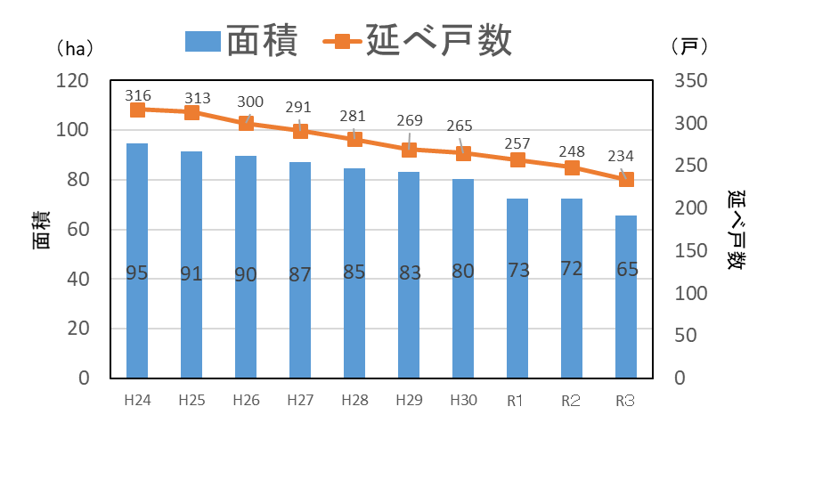
「南会津は園芸でいこう！」
新規就農者受入に向けた園芸品目の研修体制構築について
南会津農林事務所農業振興普及部
１ 背景・ねらい
・南会津地方の園芸４品目（トマト、アスパラガス、リンドウ、宿根カスミソウ）の総栽培面積、栽培戸数の減少が続いている。
・南郷トマト生産組合は令和２年度に「福島県就農促進に向けた研修機関」の認定を受け、関係機関・団体との連携のもと農業次世代人材投資事業（準備型）等を活用するなど研修生を受け入れていた。
図 南会津地方の園芸4品目の総面積及び戸数
課題
・南郷トマト生産組合では組織で研修生を受けているが、研修受入農家の負担増や研修生
との関係悪化などの、問題が顕在化してきたため、よりスムーズに研修・就農できる
研修体制の再整備の必要性がでてきた。
・アスパラガスや花き（リンドウ、宿根カスミソウ）では地域内に認定された研修機関がなく、長期研修を受け入れるための体制整備の必要性がでてきた。
目標
・南郷トマト生産組合では既存の研修体制を見直し、よりスムーズに研修・就農できるよう
研修体制の再整備を行う。
・南郷トマトに続き、アスパラガスや花き（リンドウ、宿根カスミソウ）での研修機関認定を
目指し、研修体制の整備を行う。
２ 活動内容
（１）既存の研修体制の見直し
見直しのコンセプトは
「スムーズな研修・就農」
現状把握
・南郷トマト生産組合の研修体制見直しの視点として①研修体制の透明化、
②組織的な受入体制強化について元研修生や研修受入農家へアンケートを実施した。
・アンケートの結果を南郷トマト指導班（南郷トマト生産組合三役等、JA、普及）内で
共有した。
見直し
体制整備
・見直しに向けてワーキンググループ（WG）
を作り、生産者主体の見直しを支援！
構成員：研修受入農家及び元研修生の4名とJA担当、普及担当、就農コーディネーター
方策
①研修体制の透明化
WGで取りまとめ
②組織的な受入体制強化
○研修生、研修受入農家の心得
○研修時の心得をチェックリスト化
○研修時の就農に向けてのスケジュール
の明確化
○組合HPの新規就農者支援の明確化
○基盤整備と連動した優良農地の確保
など
情報共有
WGのとりまとめを、町、JA、普及、生産組合で
情報共有
関係機関と連携して
実施

Slide 2
（２）アスパラガスや花きでの研修機関認定
現状
把握
・各部会へのアンケートによる産地分析の実施
南会津管内にはJAの花き部会が三部会
①田島花卉部会②下郷花卉部会③南会津花き園芸組合
アスパラガスはJAの部会である会津田島アスパラ部会
方針
・アスパラガスは会津田島アスパラ部会で研修機関の認定を申請する
・三部会が連携した「南会津地方花き振興協議会」を設立し、主力品目
であるリンドウ、宿根カスミソウで研修機関の認定を申請する
花きの活動例
意識の
醸成
関係機関
・将来を見据え花き三部会が連携した「南会津地方花き振興協議会」の設立について意思統一
花き担当者会議（JA、普及）、農政連絡会議（町、JA、普及）
花き
三部会
・南会津の花きの将来について三部会代表、JA、普及で語る南会津地方の花きを語る会を開催
「南会津地方の花きを語る会」
３ 活動の成果
（１）既存の研修体制の見直し
生産者が主体となって「スムーズな研修・就農」が
できるようにチェックリスト等を取りまとめ
①研修体制の透明化
①新規就農者向けのチェックリスト
②研修受入農家の心構え
③研修生向けのカウンセリング及びほ場作付けのスケジュール
令和5年度研修希望者
2組に対し面談時に使用
②組織的な受入体制強化
○組合HPの新規就農者支援の明確化
○基盤整備と連動した優良農地の確保
事務局JAが令和4年にHPを再整備
町、農村整備部、地域担い手との連携を進め、基盤整備実施地区でトマトハウスの団地化
及び優良農地の確保の話し合いを支援中
（２）アスパラガスや花きでの研修機関認定
①アスパラガス
○会津田島アスパラ部会で研修機関認定（令和4年度）
研修生1名が研修中
（令和4年～令和5年）
②花き（リンドウ、宿根カスミソウ）
○南会津地方花き振興協議会で研修機関認定（令和4年度）
将来を見据えて
三部会が連携
南会津地方の主要園芸4品目で全域の研修機関が整備
４ 今後の活動・方向性
（１）Uターン、Iターン研修希望者の確保や定年帰農者の誘導に向けた取組
管外への積極的な情報発信、管内での新規栽培者の掘り起こし
（２）スムーズな研修・就農に向けて研修体制の継続した見直し

